Slide 1
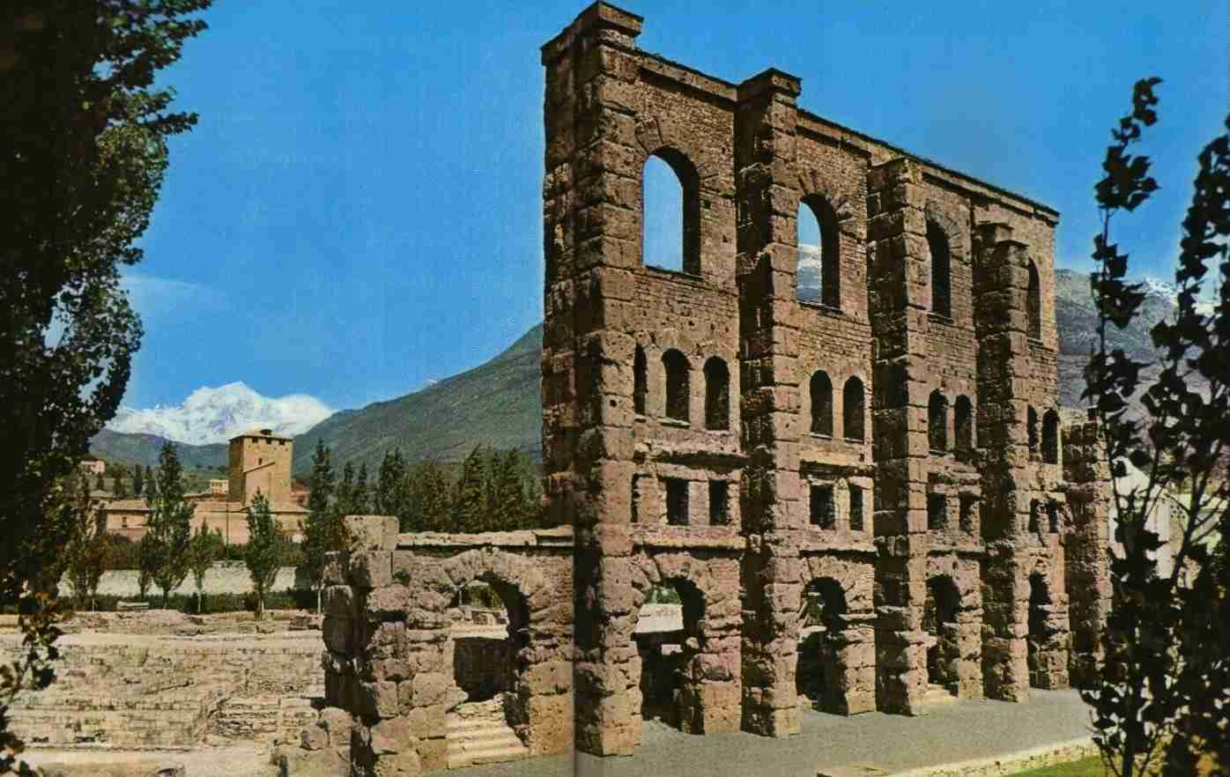
Notes:
Dopo anni di delicati restauri, è nuovamente visibile in tutta la sua imponenza, la monumentale facciata meridionale del teatro romano di Aosta, alta ben 22 m., scandita da robusti contrafforti e alleggerita da 4 serie di aperture sovrapposte. L'opera venne realizzata in una fase successiva alla fondazione della città e fu ampliata ulteriormente nei secoli successivi. La cavea è inscritta in un recinto rettangolare che si suppone sostenesse una copertura. L'edificio pubblico era di notevoli proporzioni, si stima infatti che la cavea potesse ospitare oltre 3.000 spettatori, a riprova della grande importanza della città in epoca romana.

Slide 2
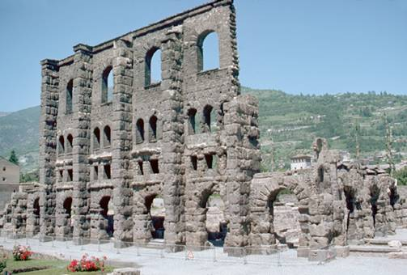
Notes:
Le caratteristiche morfologiche del territorio furono gli elementi che determinarono la scelta dello spazio per l’edificazione della città romana di Austusta Praetoria Salassorum nel 25.a.C. , nel luogo di biforcazione delle antiche vie per i valichi dell’Alpis Graia (passo del Piccolo S. Bernardo) e dell’Alpis Poenina (passo del Gran San Bernardo).
La funzione politico strategica che determinò il sorgere della città di Augusta Praetoria, nata per volontà di Augusto, è sottolineata dal solenne Arco di Augusto, quinta architettonica propagandistica, preceduto sulla via consolare delle Gallie dal Ponte Romano sul Buthier, dalla monumentale Porta Praetoria, con doppia cortina muraria in cui si aprono tre passaggi, dalla poderosa cinta muraria fortificata, dall’imponente Teatro Romano, austero e maestoso, di forma rettangolare in opera quadrata rustica che include la cavea, dal Foro, fulcro religioso, politico e sociale della città di Augusta Praetoria, con il grandioso criptoportico, stupefacente galleria voltata a botte, a doppia corsia, con poderose arcate.

Slide 3
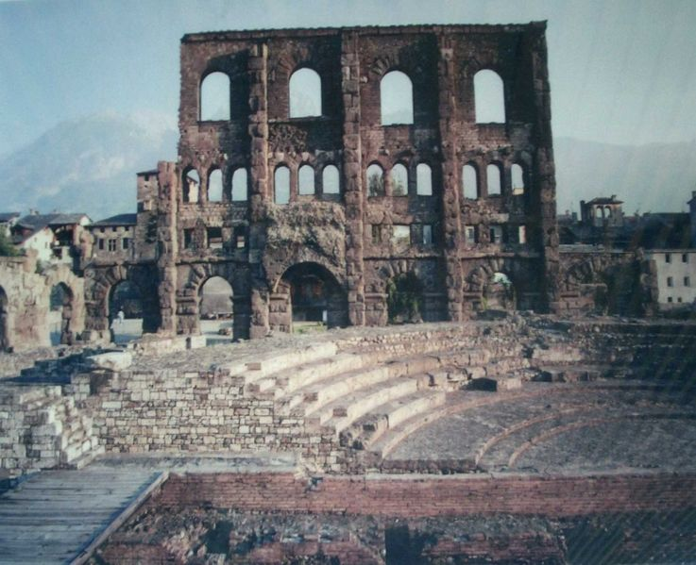

Slide 4
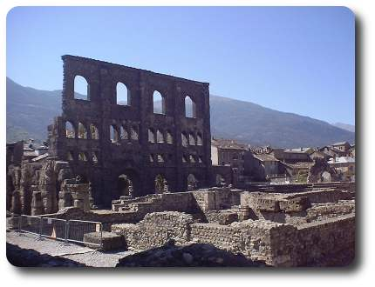

Slide 5
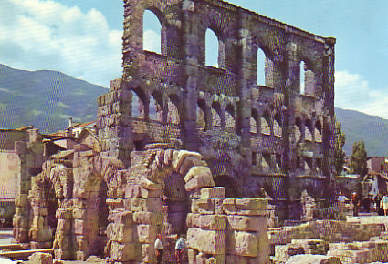

Slide 6
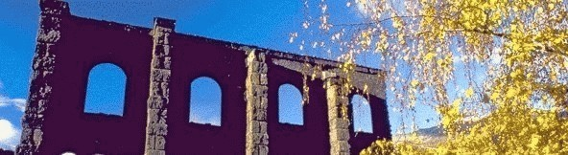

Slide 7
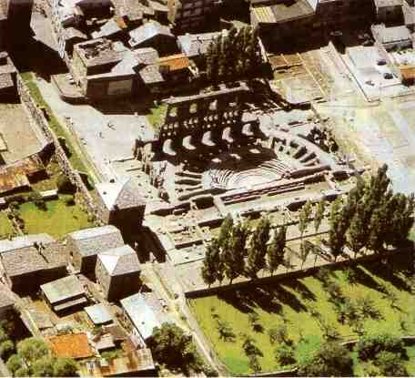

Slide 8
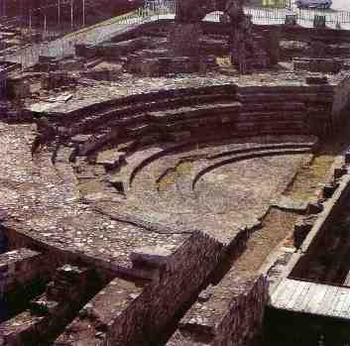

Slide 9
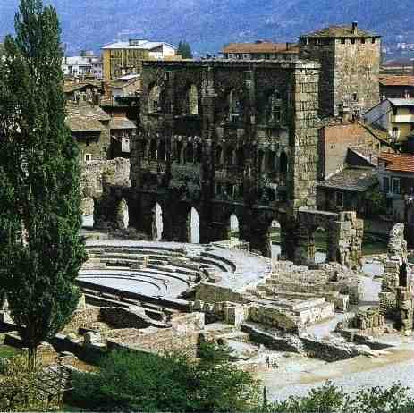

Slide 10
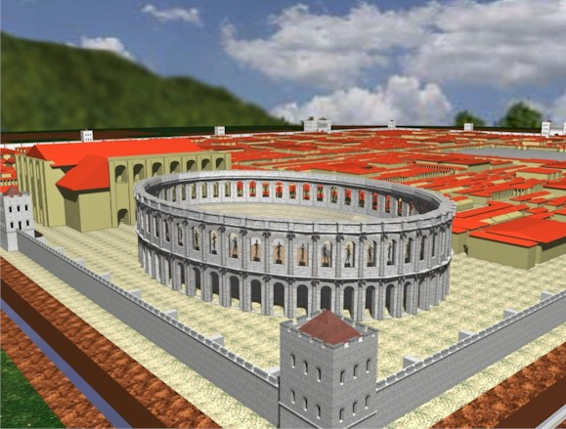

Slide 11
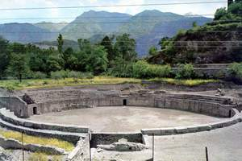

Slide 12
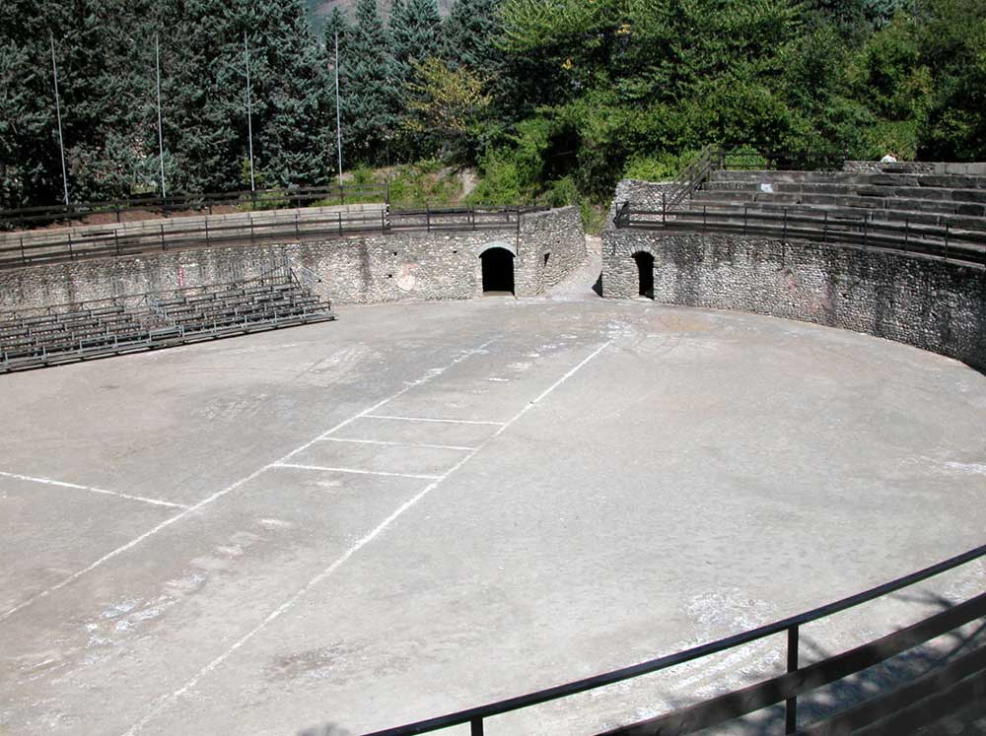

Slide 13
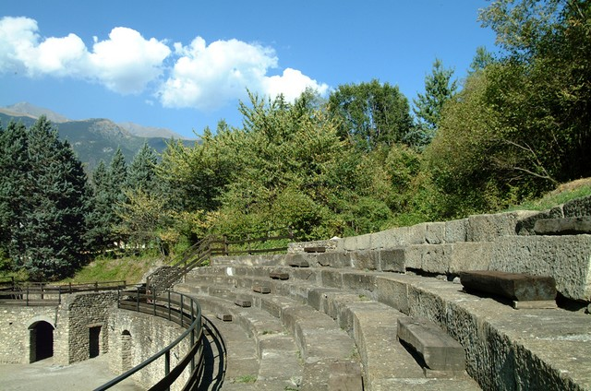

Slide 14
